Slide 1
Xamarin Live Player
Primer vistazo!
Javier Suárez

Slide 2
Tiempos de arranque

Slide 3
Cargar la App
Para desplegar una solución móvil en un dispositivo necesitamos:
En IOS necesitamos una conexión con Mac Host para compilar y desplegar en el dispositivo o en el simulador.
Android require varios SDKs instalados. Además hay que tener en mente emuladores x86 ya que en otros casos los tiempos de espera se incrementan.

Slide 4
Xamarin Live Player

Slide 5
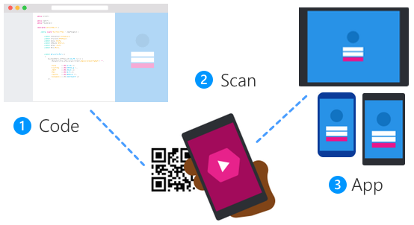
Xamarin Live Player
Xamarin Live Player tiene como objetivo permitir correr Apps Xamarin.iOS y Xamarin.Android directamente en el dispositivo con una configuración y requisitos mínimos.

Slide 6
Xamarin Live Player
Se puede utilizar desde Visual Studio tanto desde Windows (si, iOS también desde Windows) como desde MacOS.
Permite ejecutar y depurar aplicaciones iOS y Android de forma continua desde el IDE.
Live Mode: Recompila el código automáticamente y recarga continuamente.

Slide 7
Preparando el entorno

Slide 8

Xamarin Live Player App
Debemos comenzar instalando la aplicación Xamarin Live Player disponible en Google Play y AppStore.

Slide 9
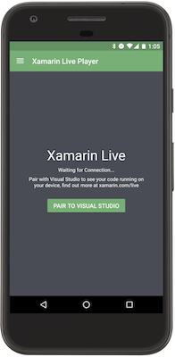
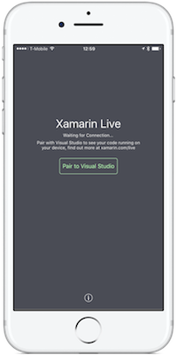
Xamarin Live Player App

Slide 10
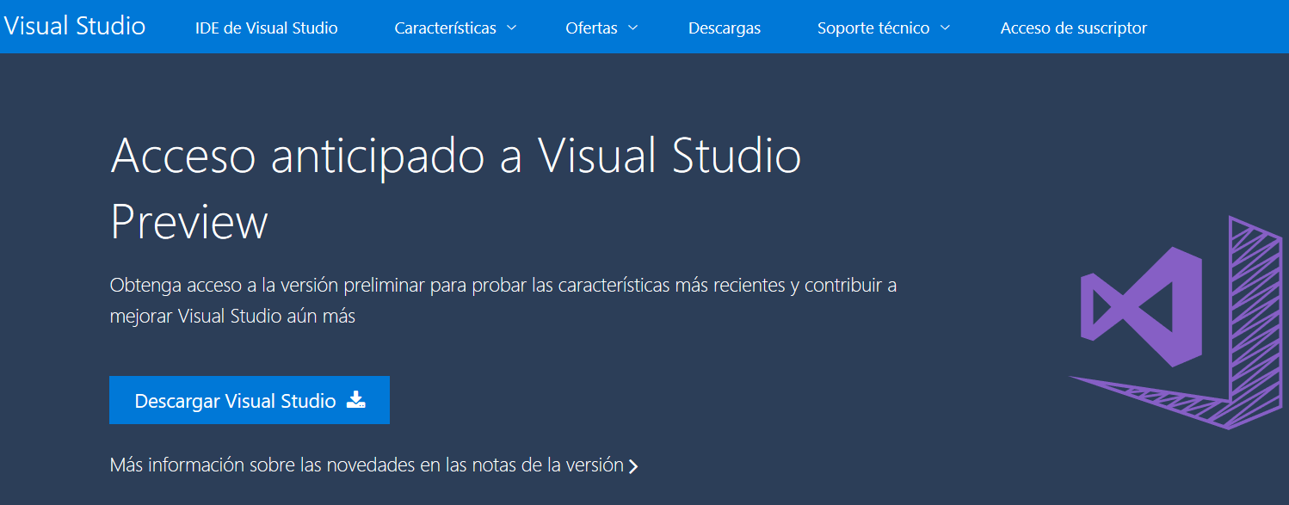
Visual Studio Preview
Se require la última version en Preview de Visual Studio para MacOS o Windows.
https://www.visualstudio.com/es/vs/preview/

Slide 11
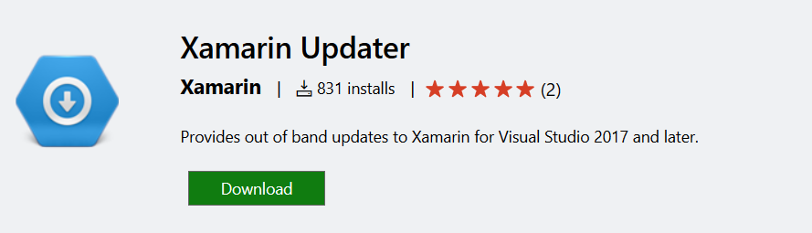
Xamarin Preview
También es necesario instalar Xamarin Updater para tener acceso a los ultimos bits en Preview de Xamarin.
https://marketplace.visualstudio.com/items?itemName=Xamarin.XamarinUpdater

Slide 12
Cumpliendo requisitos
Tanto el equipo de desarrollo con Visual Studio como el dispositivo deben estar conectados a la misma red WiFi.

Slide 13
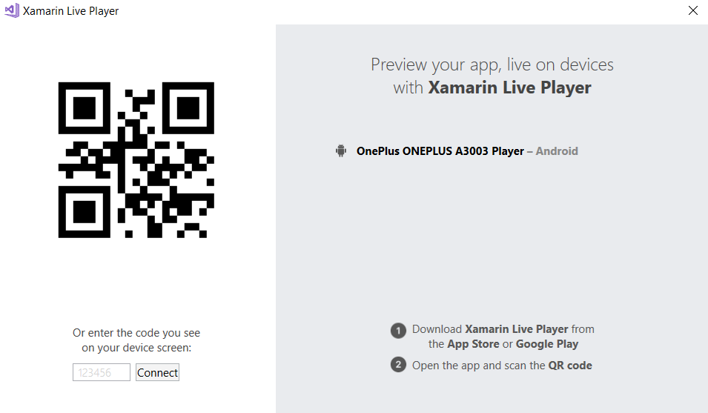
Emparejando un dispositivo
Desde el menu de Herramientas encontraremos Xamarin Live Player > Manage Devices.

Slide 14
Probamos Xamarin Live Player

Slide 15
Limitaciones
Xamarin Live Player funciona con Forms y Native pero aún no hay Soporte a archivos AXML.
Archivos XIB no soportados.
Soporte a reflexión limitado. Esto puede afectar a ciertos paquetes como por ejemplo SQLite.
Algunas características propias del dispositivo no funcionarán (si algunas muy communes como el la cámara).

Slide 16
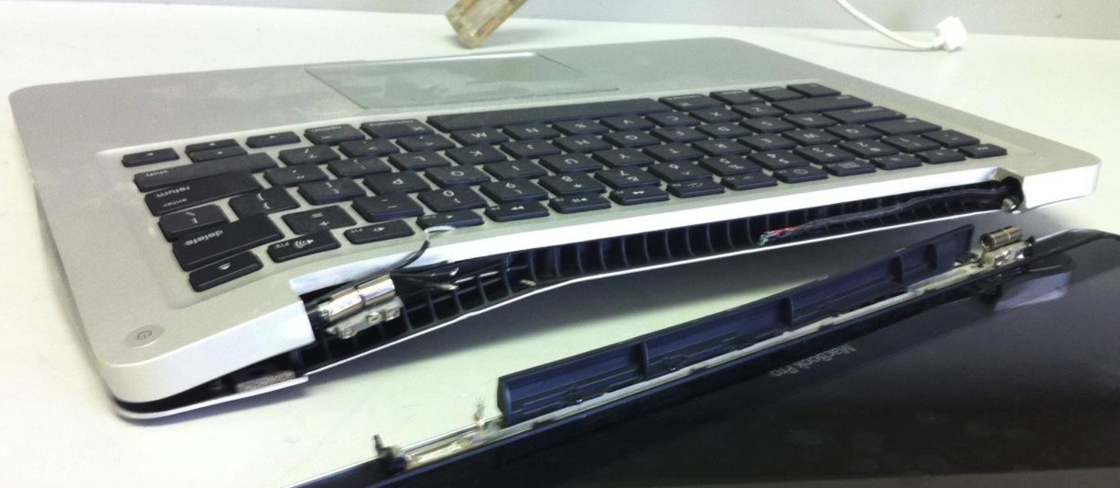
¿Ya no necesito MAC?

Slide 17
¿Ya no necesito MAC?
Xamarin Live Player permite probar rapidamente aplicaciones en iOS sin requerir un Mac.
Sigue siendo recommendable compilar y desplegar la aplicación para realizar pruebas.
Es necesario el Mac para el acceso a otras herramientas como diseñadores visuales de Storyboards, o bien, para crear paquetes, etc.

Slide 18
Preguntas y respuestas.
¿Dudas?
P&R

